Slide 1


企业安全生产标准化管理体系修订思路和逻辑解读

Slide 2
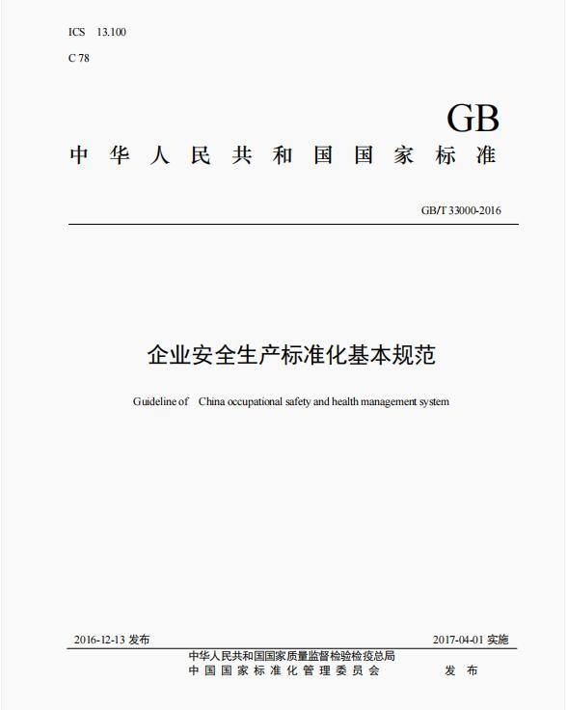
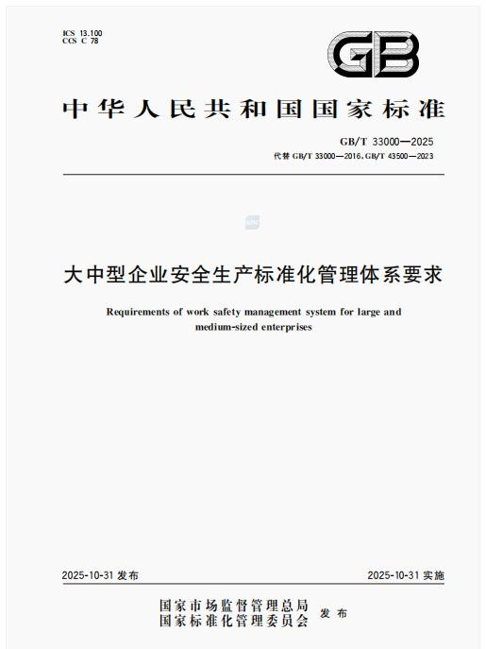
从2016到2025：标准化十年后改版
2025-11-24
人人讲安全 个个会应急
2

Slide 3

新版安全生产标准化修订思路解读
安全生产标准化是要停了吗？标准化到底还搞不搞了？
安全生产标准化为什么要修订？修订的总体思路是什么？
新版标准化的核心是什么？其思路和要求做了哪些调整？
新版安全生产标准化（管理体系）的思路和逻辑解读
新版安全生产标准化管理体系落实的几点建议

Slide 4


安全生产标准化的发展
安全生产标准化基本规范
体系模式的引进
三大体系
2000年前后
中国特色管理体系
弱化合规，强调系统
突出个性化
2025
体系模式+合法合规
2010版AQ
2016版GB
职业健康安全管理体系
大中型/小微企业安全生产标准化管理体系

Slide 5

新版安全生产标准化修订思路解读
安全生产标准化是要停了吗？标准化到底还搞不搞了？
安全生产标准化为什么要修订？修订的总体思路是什么？
新版标准化的核心是什么？其思路和要求做了哪些调整？
新版安全生产标准化（管理体系）的思路和逻辑解读
新版安全生产标准化管理体系落实的几点建议

Slide 6
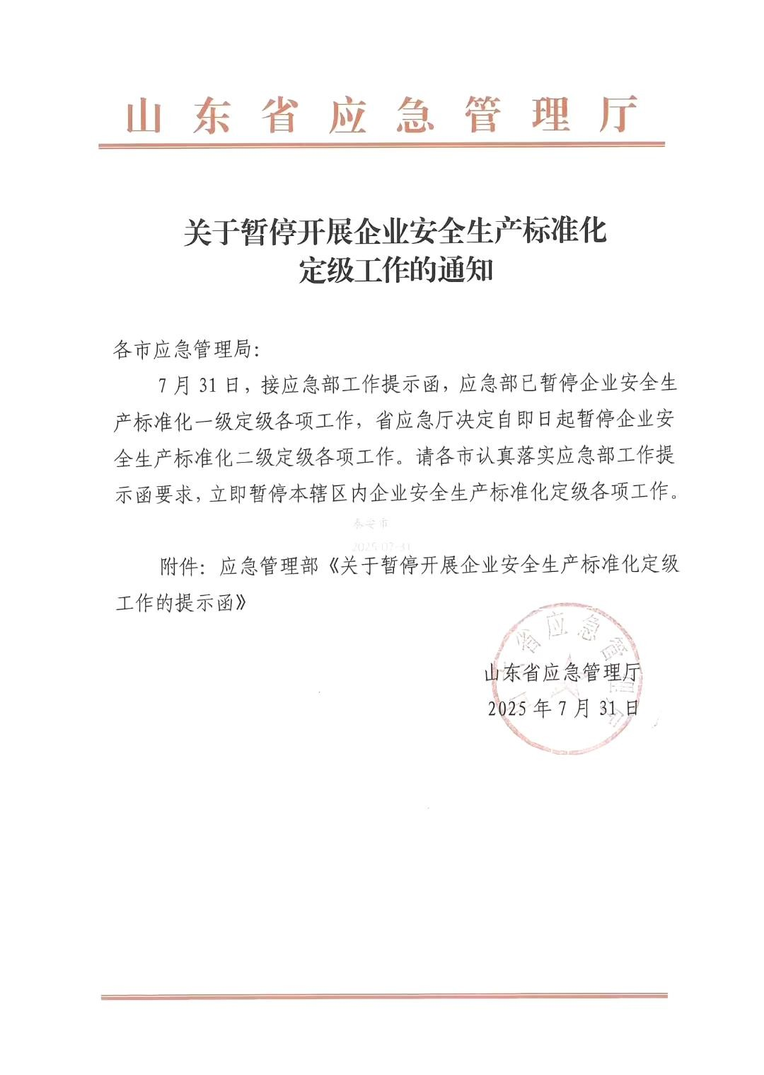
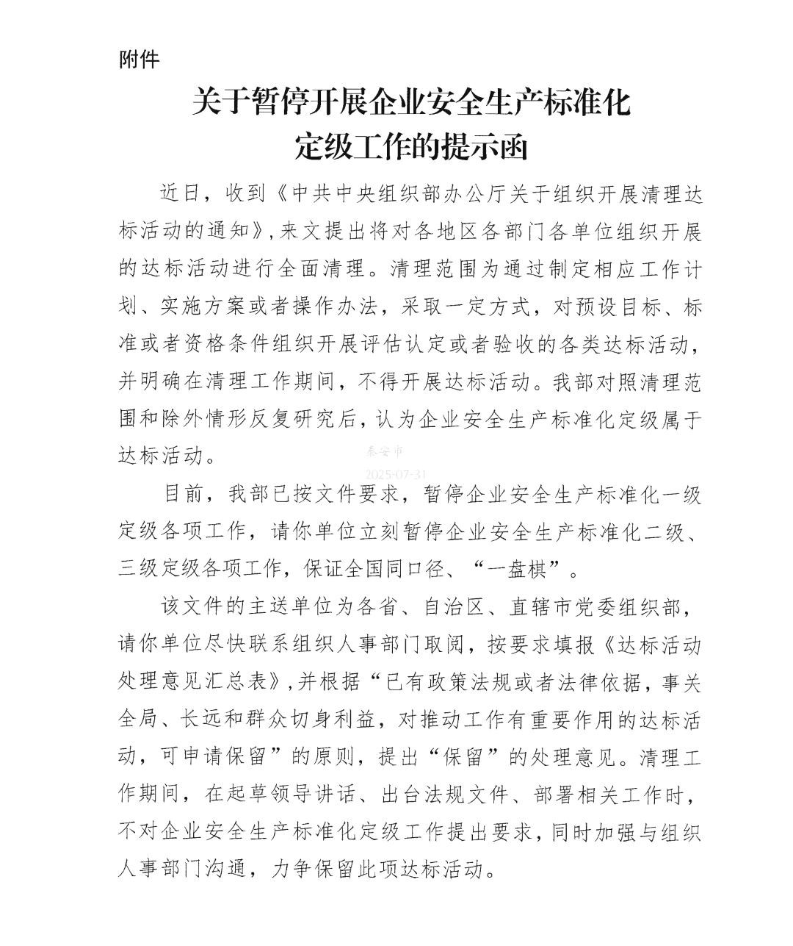


是“暂停”，而非“取消”；是暂停“定级”，而非“建设”！
标准化到底怎么了，还搞不搞？

Slide 7
2021版《安全生产法》修正核心要求
《安全生产法》2014版 《安全生产法》2021版
【第一章】 {第四条} 【第一章】 {第四条}
【总则】 {生产经营单位的基本义务}
生产经营单位必须遵守本法和 其他有关安全生产的法律、法 规，加强安全生产管理，建立、健全安全生产责任制和安全生 产规章制度，改善安全生产条 件，推进安全生产标准化建设，提高安全生产水平，确保安全 生产。
生产经营单位必须遵守本法和其他有关安全生产的法律、法规，加强安全生产管理，建立健全全员安全生产责任制和安全生产规章制度，加大对 安全生产资金、物资、技术、人员的投入保障力度，改善安全生产条件，
加强安全生产标准化、信息化建设，构建安全风险分级管控和隐患排查
治理双重预防机制，健全风险防范化解机制，提高安全生产水平，确保安全生产。
平台经济等新兴行业、领域的生产经营单位应当根据本行业、领域的特点，建立健全并落实全员安全生产责任制，加强从业人员安全生产教育和培训，履行本法和其他法律、法规规定的有关安全生产义务。

Slide 8
2021版《安全生产法》修正核心要求
《安全生产法》2014版 | 《安全生产法》2021版
【第二章】 {第十八条} | 【第二章】 {第二十一条}
【生产经营单位的安全生产保障】 {单位主要负责人的安全生产职责}
生产经营单位的主要负责人对本单位安全生产工作负有下列职责： （一）建立、健全本单位安全生产责任制； （二）组织制定本单位安全生产规章制度和操作规程； （三）组织制定并实施本单位安全生产教育和培训计划； （四）保证本单位安全生产投入的有效实施； （五）督促、检查本单位的安全生产工作，及时消除生产安全事故隐患； （六）组织制定并实施本单位的生产安全事故应急救援预案； （七）及时、如实报告生产安全事故。 | 生产经营单位的主要负责人对本单位安全生产工作负有下列职责： （一）建立健全并落实本单位全员安全生产责任制，加强安全生产标准化建设； （二）组织制定并实施本单位安全生产规章制度和操作规程； （三）组织制定并实施本单位安全生产教育和培训计划； （四）保证本单位安全生产投入的有效实施； （五）组织建立并落实安全风险分级管控和隐患排查治理双重预防工作机制，督促、检查本单位的安全生产工作，及时消除生产安全事故隐患； （六）组织制定并实施本单位的生产安全事故应急救援预案； （七）及时、如实报告生产安全事故。

Slide 9
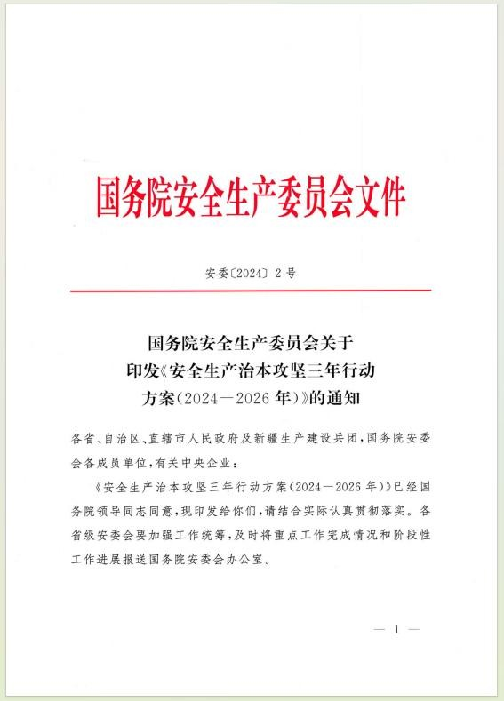
安全生产治本攻坚三年行动方案（2024-2026）
八大行动
核心要求
2024
2025
2026
聚焦大中型企业修订完成企业安全生产标准化管理体系基本规范,研究制定小微企业安全生产标准化管理体系基本规范
打造一批安全生产标准化标杆企业单位
积极推动、引导有关行业领域各类企业创建
试点建设中国特色的安全生产管理体
(六)开展生产经营单位安全管理体系建设行动
安全生产标准化
管理体系
系标准
9

Slide 10
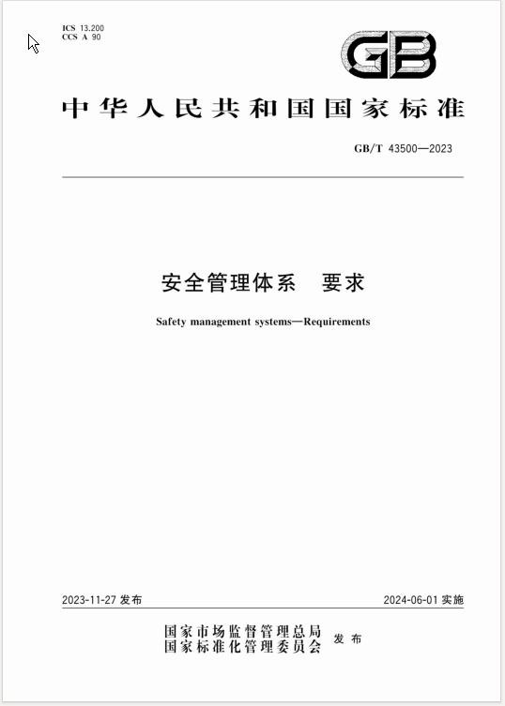
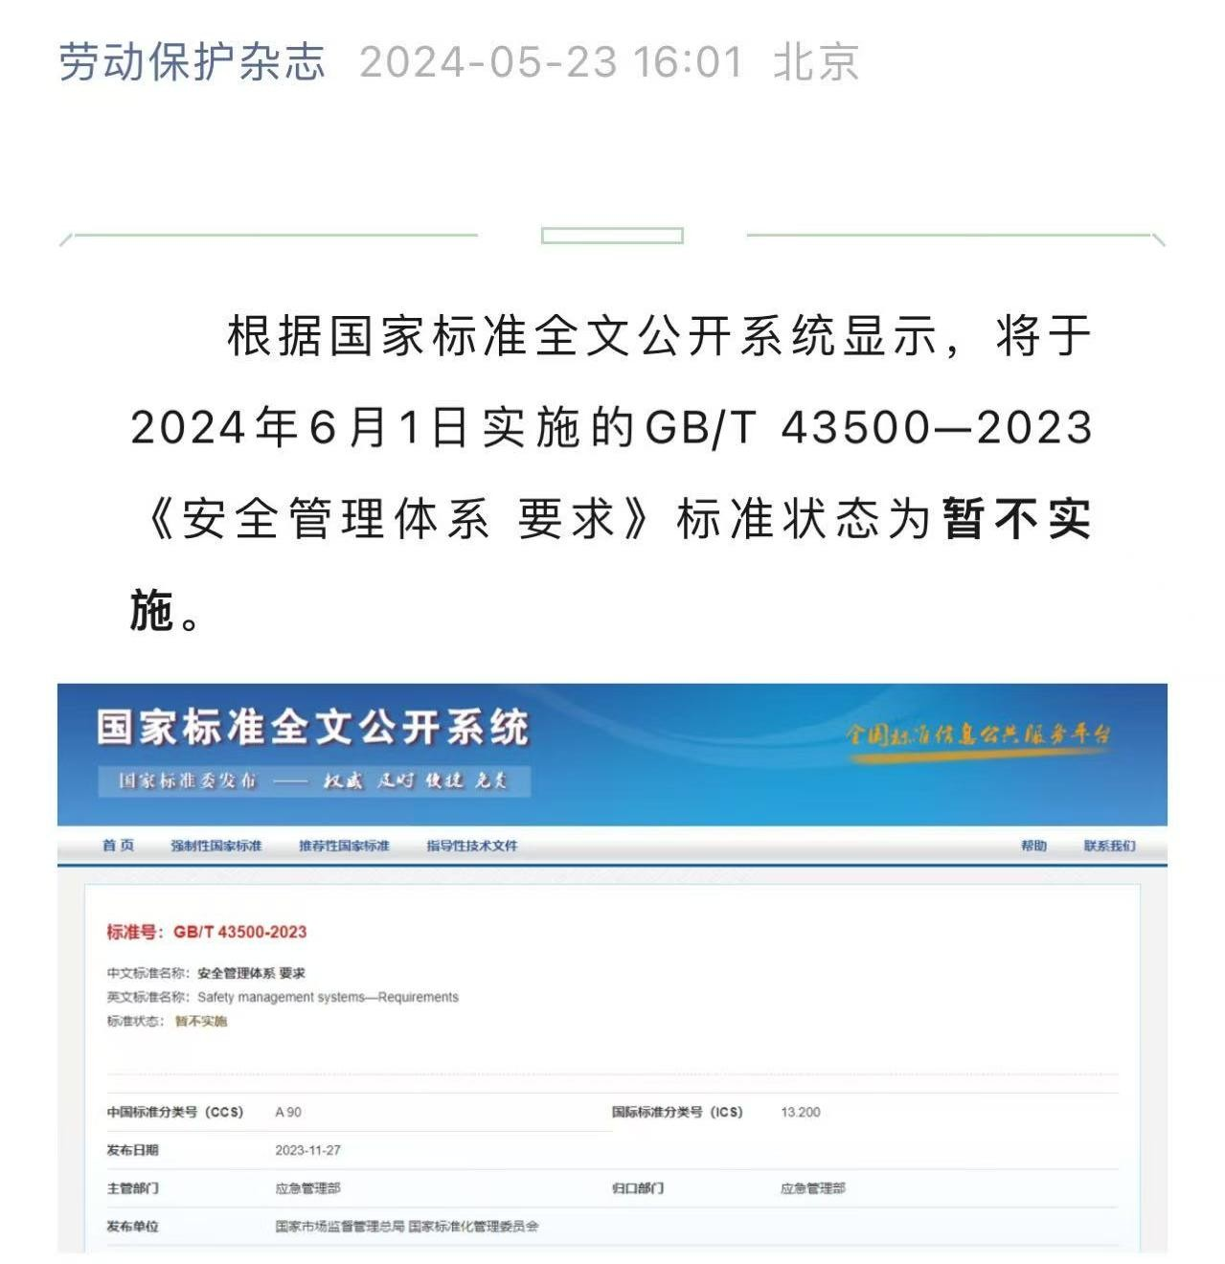
安全生产治本攻坚三年行动方案（2024-2026）
八大行动 核心要求 2024
2025
积极推动、引导 试点建设
(六)开展生产
有关行业领域 中国特色
经营单位安全
各类企业创建 的安全生
管理体系建设
产管理体
行动
系标准
聚焦大中型企业修订完成企业安全生产标准化管理体系基本规范,研究制定小微企业安全生产标准化管理体系基本规范
打造一批安全生产标准化标杆企业单位
安全生产标准化
管理体系
10

Slide 11
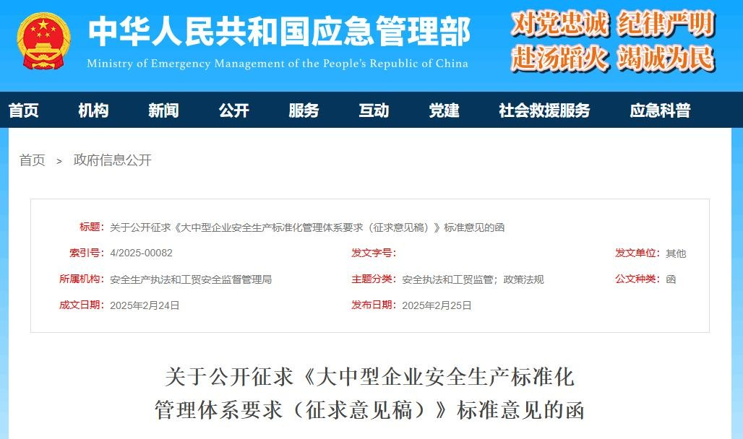
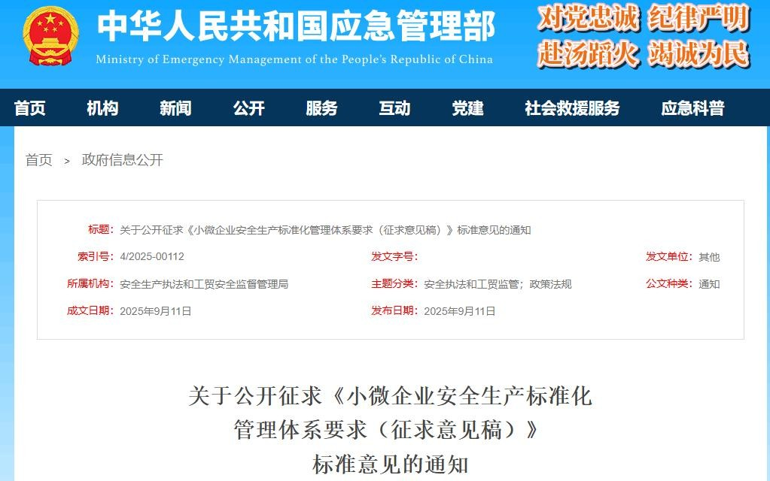
安全生产治本攻坚三年行动方案（2024-2026）
八大行动
核心要求
2024
2025
聚焦大中型企业修订完成企业安全生产标准化管理体系基本规范,研究制定小微企业安全生产标准化管理体系基本规范
打造一批安全生产标准化标杆企业单位
积极推动、引导 试点建设有关行业领域 中国特色各类企业创建 的安全生
产管理体系标准
(六)开展生产经营单位安全管理体系建设行动
安全生产标准化
管理体系
11

Slide 12
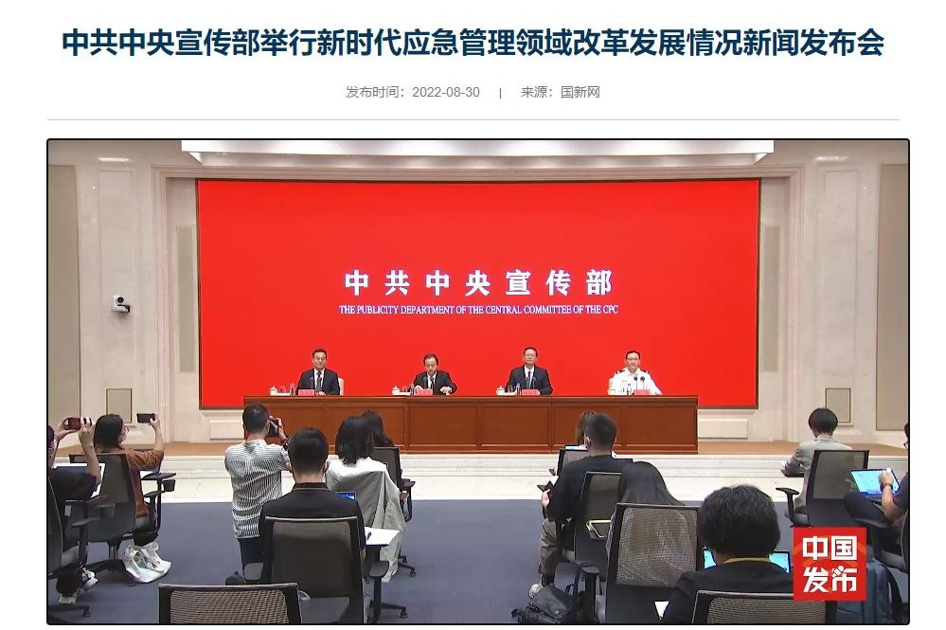















海报新闻记者:
一些事故的发生归根溯源都是企业责任不落实的问题，请问在督导企业落实安全生产主体责任方面，应急管理部都采取了哪些实招硬招？谢谢。
宋元明（应急管理部副部长）:
瞄准企业生产要素的短板弱项采取措施，着力提高四个要素的质量。
一是从业人员的素质。
二是企业的技术装备水平。
三是企业的安全管理，着力提升企业安全管理水平。要求企业配备管理团队，完善安全管理制度，也
，比如建立安全生产标准化管理体系。
四是企业“一把手”安全素养问题。

Slide 13
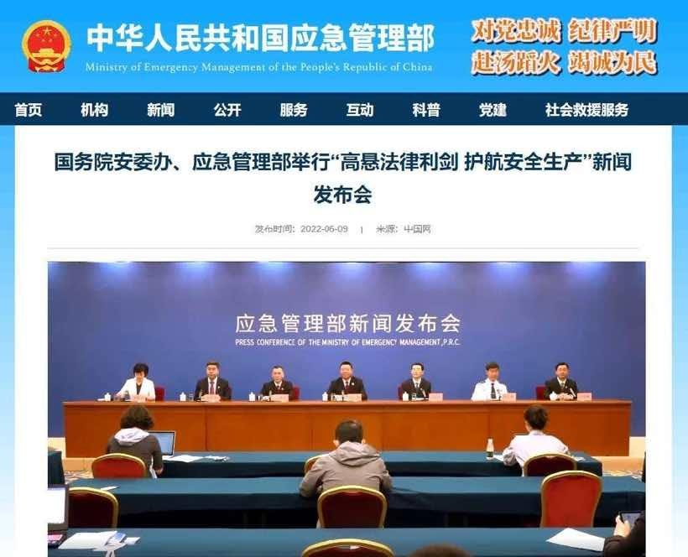
总台央广中国之声记者：
去年新修改的安全生产法明确规定，生产经营单位的主要负责人是本单位安全生产第一责任人，请问在推动第一责任人守法履责方面，应急管理部采取了哪些措施？
杨智慧【安全执法和工贸监管局监察专员】
三是运用正向激励推动学法懂法。企业安 全生产标准化是中国特色的安全管理体系，新安法第四条、第二十一条分别规定了相 关职责。我们要求第一责任人全程参与标 准化建设环节，将第一责任人履职情况作 为现场评审的重要指标，树立第一责任人 抓标准化建设的优秀典型，推动在学法懂 法的基础上守法履责。

Slide 14


3 术语和定义
3.1 安全生产标准化管理体系
安全生产标准化管理体系 work safety managementsystem（WSMS)
企业为实现安全生产理念和目标 ,通过规范化的安全生产管理要求 ,将一系列相互关联、相互作用的安全生产工作 ,按照一定逻辑整合形成的有机体 。
安全生产标准化
2010
大中型企业安全生产标准化管理体系要求（征求意见稿）（GB/T 33000-2025）
3.1 企业安全生产标准化管理体系 （EWSSMS)
enterprise work safety standardization management system
职业安全健康管理体系
2016
企业安全生产标准化基本规范（GB/T 33000-2016） (COSHMS)
3.1 企业安全生产标准化 China occupational safety and health management system
安全生产标准化管理体系
2025
安全生产管理体系
企业安全生产标准化基本规范（AQ/T 9006-2010）
3.1 安全生产标准化 work safety standardization

Slide 15
新版安全生产标准化修订思路解读
安全生产标准化是要停了吗？标准化到底还搞不搞了？
安全生产标准化为什么要修订？修订的总体思路是什么？
新版标准化的核心是什么？其思路和要求做了哪些调整？
新版安全生产标准化（管理体系）的思路和逻辑解读
新版安全生产标准化管理体系落实的几点建议

Slide 16
标准化修订的背景
《中华人民共和国安全生产法》要求生产经营单位必须“加强安全生产标准化建设”。
2024年1月，国务院安全生产委员会印发的《安全生产治本攻坚三年行动方案（2024- 2026年）》，将“开展安全管理体系建设行动”列为安全生产治本攻坚“八大行动”之一，要求生产经营单位“结合国际通用的安全管理体系经验做法，2024年试点建设中国特 色的安全生产管理体系标准”。
国务院国资委2024年修订的《中央企业安全生产监督管理办法》，明确要求“中央企业应当建立健全安全生产管理体系，积极学习借鉴和推行应用国内外先进的安全生产管理方式方法等，与企业具体实际和企业优秀文化相结合，实现安全生产管理的系统化、规范化、标准化、科学化、现代化”。

Slide 17
中国特色安全管理体系建设的必要性
当前我国安全管理正处于“政府监管”向“企业自律”转型的关键阶段。
传统安全管理体系在实践中逐渐暴露出局限性，已难以适应新时代安全管理需要。
“政府监管”的局限性已成为制约安全发展的瓶颈，亟需构建一套立足企业实际、突出自主管理、符合中国特色的现代化安全管理体系标准，为安全管理提供坚实的支撑。

Slide 18
企业建立中国特色的安全生产管理体系
贯彻落实党中央、国务院关于安全生产决策部署的重要举措
落实安全生产主体责任的有效途径
提高安全生产自主性、激发内生动力的必由之路

Slide 19
新修订标准的特色和主要内容
以“三道防线”理论为底层架构：“安全风险管控” “隐患排查治理” “应急处置”，体现安全风险全过程纵深防御
采用安全生产管理体系运行新模式：“领导–支持–策划–实施–检查–改进”（LS-PDCA）），实现由被动符合向主动引领的飞跃
融合创新中国特色安全生产管理体系核心要素：融合国内外的先进经验和做法，兼顾传承和创新

Slide 20
新标准实施的意义
为我国各行业领域大中型企业提供系统化安全管理的基本框架，引导企业构建安全生产标准化体系，以“好用、实用、管用”为评判准则，推动企业持续提升安全绩效，助力实现以高水平安全保障高质量发展。
有效推动我国大中型企业安全生产治理模式由“他律”向“自律”转型。
融合先进理念与企业实际，强化风险管理和过程控制，注重绩效与持续改进，符合安全管理基本规律，促进我国安全生产状况持续向好发展。

Slide 21

安全生产管理四阶段及其特征
发展阶段 |  | 自然本能 | 严格监督 | 独立自主 | 团队互助
杜邦经验 | 持续时间 | 1802-/10 | 1811-/115 | 1926-/50 OHSAS18001:1980s末期 | 1970s/50 安全文化：1986切尔诺贝利
 | 阶段特征 | 经验管理 | 依法依规 | 体系管理 | 安全文化
 | 典型表现 | 依赖本能 | 规则意识 | 积极主动 | 团队意识
中国现状 | 政策要求 | 不允许 | 合法合规 | 完善体系 | 文化引领
 | 企业要求 | 自我保护 | 要我安全 | 我要安全 | 四不伤害
 | 落实思路 | 传、帮、带 | GB/T 18001+合规性评价 安全生产标准化管理体系 |  | 班组安全
 |  |  | GB/T 33000-2016 更侧重合规性 | GB/T 33000-2025 更侧重体系性

Slide 22
新版安全生产标准化修订思路解读
安全生产标准化是要停了吗？标准化到底还搞不搞了？
安全生产标准化为什么要修订？修订的总体思路是什么？
新版标准化的核心是什么？其思路和要求做了哪些调整？
新版安全生产标准化（管理体系）的思路和逻辑解读
新版安全生产标准化管理体系落实的几点建议

Slide 23
安全生产标准化核心要素的调整
编号 | GB/T 33000-2016 企业安全生产标准化基本规范 |  |  | GB/T 33000-2025 大中型企业安全生产标准化管理体系
1 | ^{1目标职责} ✓8个一级要素 |  |  | ^{4领导作用} ✓10个一级要素
2 | 2制度化建设 | 28个二级要素 |  | 5基础保障 | 32个二级要素
3 |  |  |  | 6策划
4 | 5风险管控和隐患排查治理 |  |  | 7安全风险分级管控
5 |  |  |  | 8事故隐患排查治理
6 | 3教育培训管理 |  |  | 9人员管理
7 | 4现场管理 |  |  | 10现场管理
8 | 6应急管理 |  |  | 11应急准备与处置
9 | 7事故管理 |  |  | 12检查评价
10 | 8持续改进 |  |  | 13持续改进 ²³

Slide 24

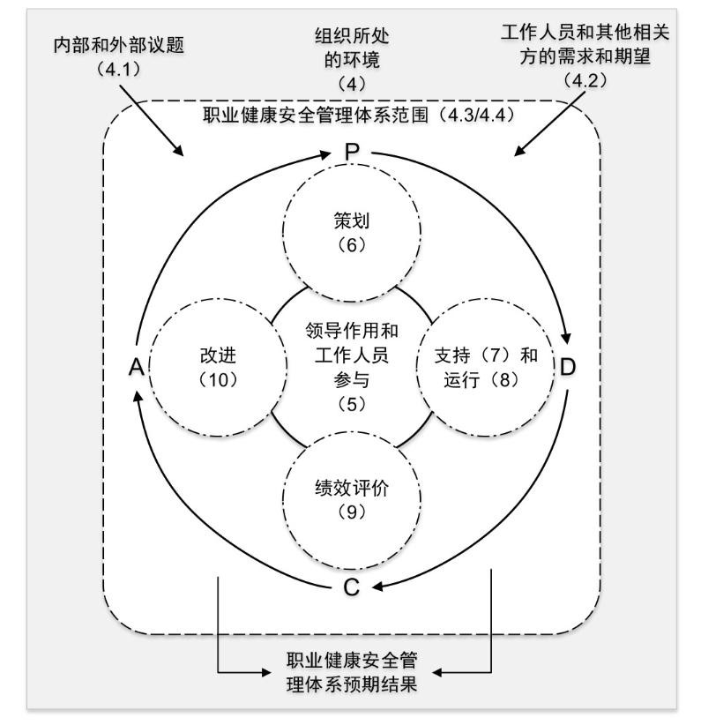
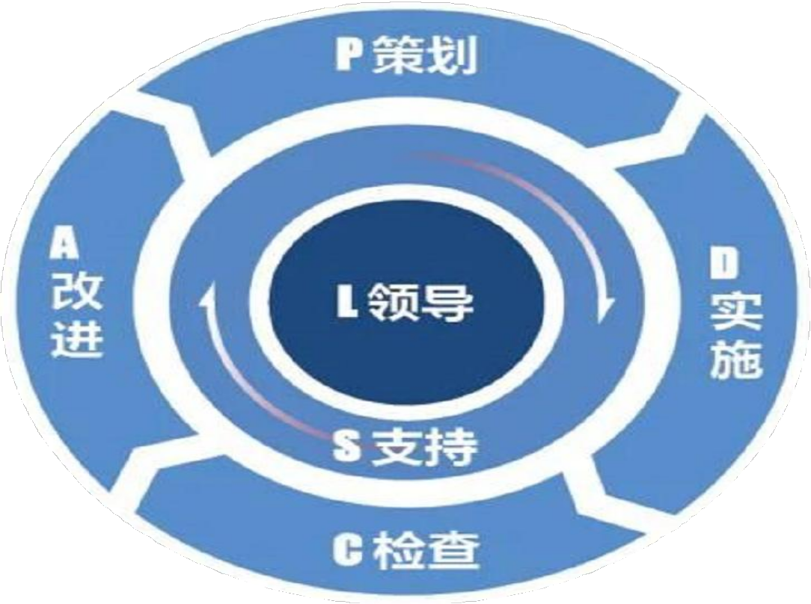
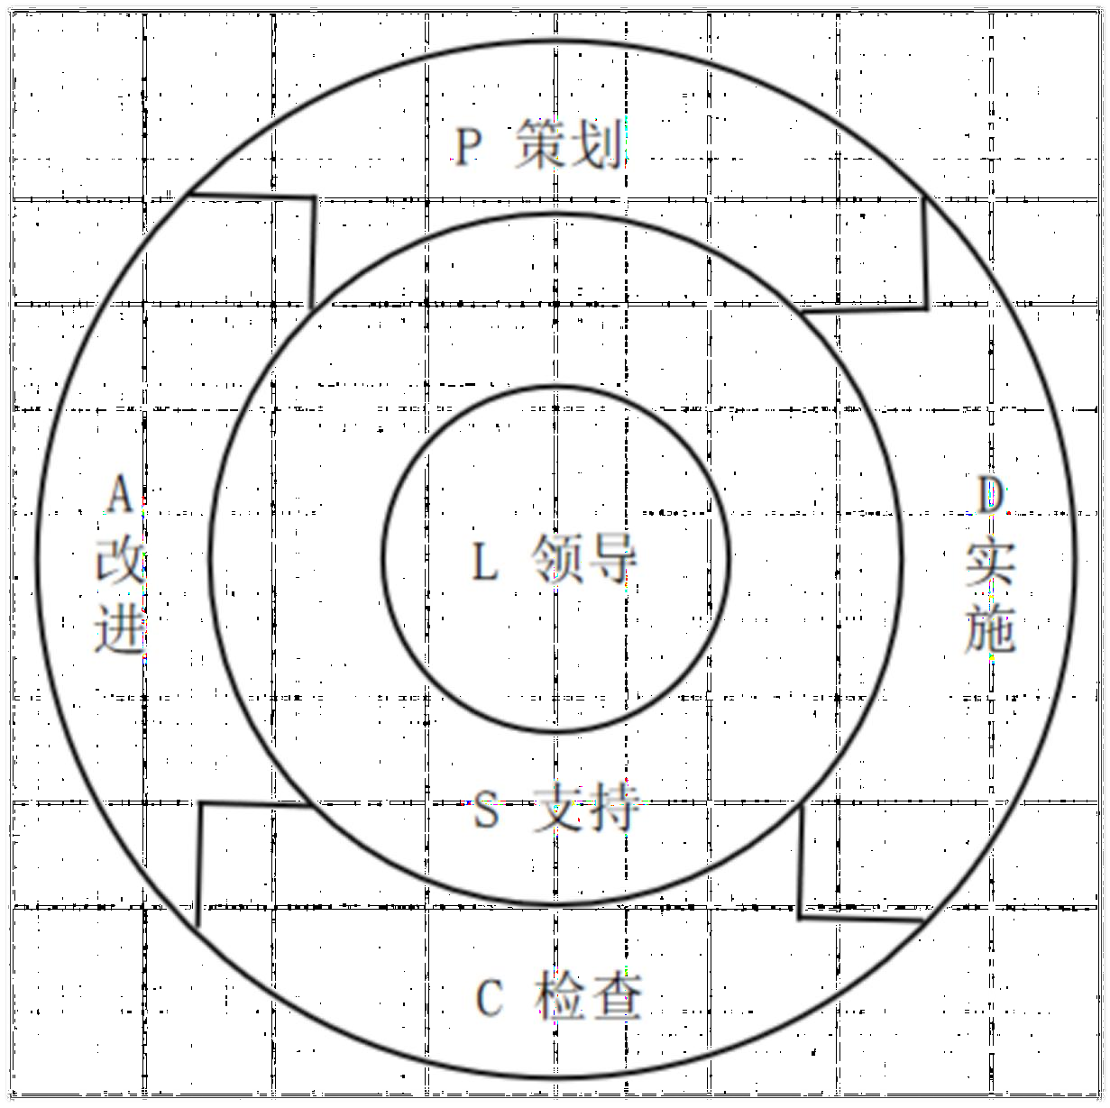
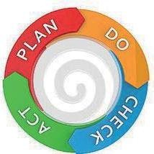

安全生产标准化管理体系 LS-PDCA运行模式

Slide 25
安全生产标准化管理体系 LS-PDCA运行模式
LS-PDCA运行模式的理解
L：安全是个老大难，老大重视了就不难
S：巧妇难为无米之炊
P：凡事预则立不预则废
D：光说不练假把式，要躬身入局
C：事事有安排，件件有回音
A：日三省吾身

Slide 26
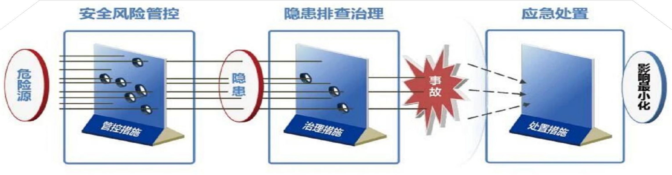
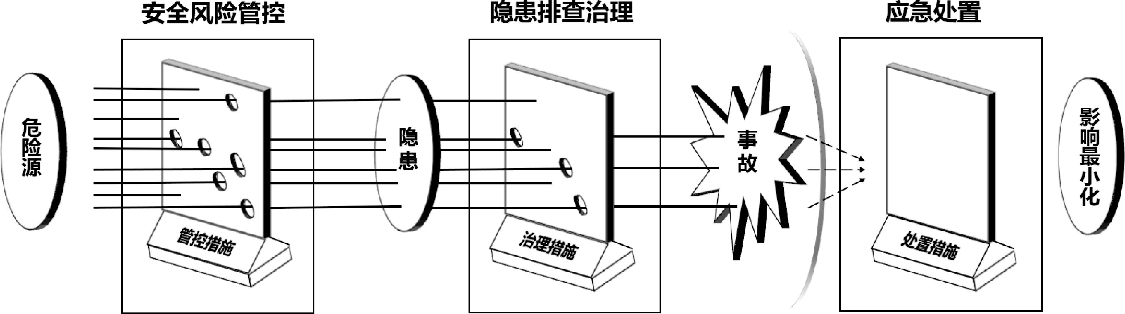
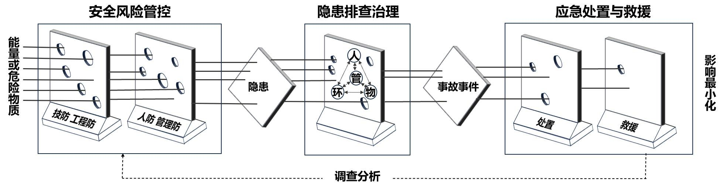
安全风险系统防控“三道防线”示意图

Slide 27
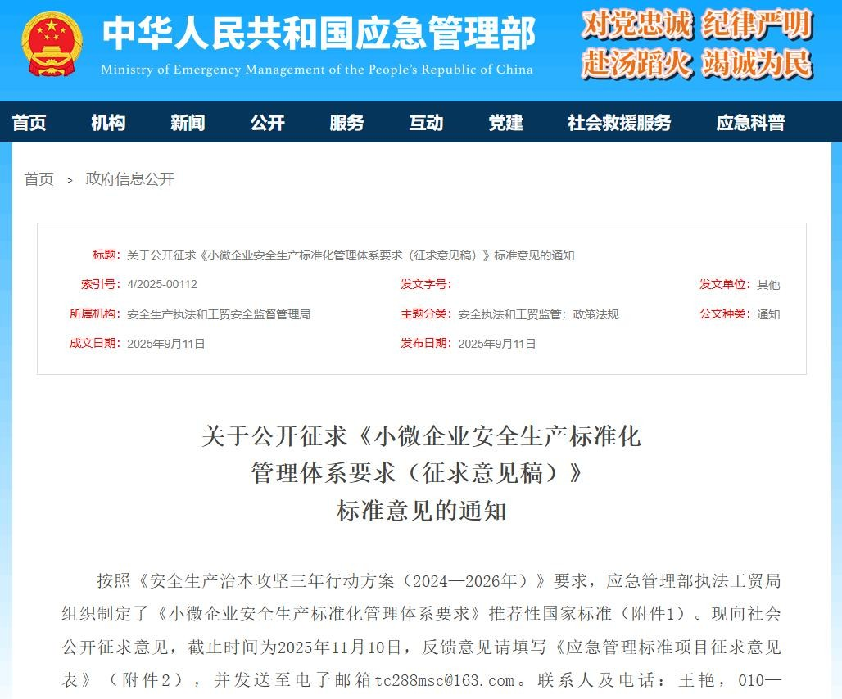
1 范围
本文件规定了企业安全生产标准化管理体系的领导作用 、基础保障、策划、安全风险分级管控、事故隐患排查治理、人员管理、现场管理、应急准备和处置 、检查评价和持续改进的要求 。
本文件适用于大中型企业安全生产标准化管理体系的建立、实施、保持和持续改进。其他企业参照执行 。
注 : 大中型企业划分参考《统计上大中小微型企业划分办法》。

Slide 28
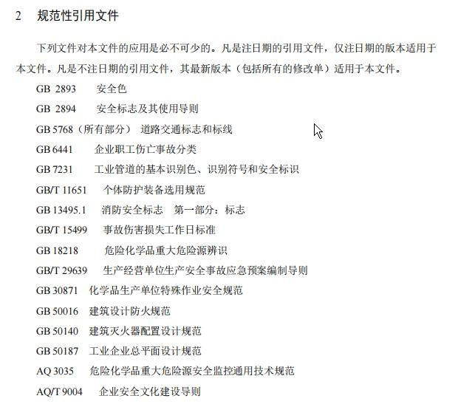
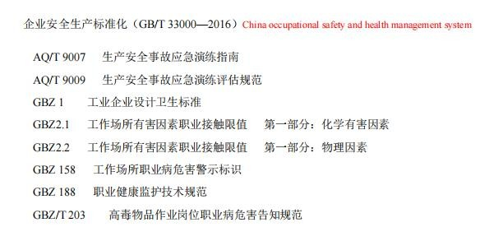
2 规范性引用文件
本文件没有规范性引用文件 。

Slide 29

3 术语和定义
3.1 安全生产标准化管理体系
3.2 安全生产绩效
3.3 企业主要负责人
3.4 风险
3.5 风险评估
3.6 行为观察
3.7 不安全行为
3.8 异常处置
3.9 改进

Slide 30
4 领导作用
4.1安全领导力
4.2 安全履职评价

Slide 31
5 基础保障
5.1 组织保障
安全生产五要素安全文化 安全法制 安全责任
安全科技安全投入
5.2 责任保障
5.3 制度保障
5.4 资金保障
5.5 科技保障

Slide 32
6 策划
6.1 理念
6.2 目标
6.3 全员参与
6.4 信息沟通

Slide 33
7 安全风险分级管控
7.1 危险源辨识
7.2 风险评估
7.3 风险管控
7.3.1 控制措施
7.3.2 效果评价

Slide 34
8 事故隐患排查治理
8.1 事故隐患排
8.2 事故隐患治
8.3 重大事故隐患管理

Slide 35
9 人员管理
9.1 人员准入
9.2 安全培训
9.3 行为管控
9.3.1 行为观察
9.3.2 安全行为激励
9.3.3 不安全行为管控

Slide 36
10 现场管理
10.1 作业环境与条件
10.2 设备设施
10.3 危险作业
10.4 异常处置
10.5 变更管理
10.6 相关方管理

Slide 37
11 应急准备与处置
11.1 应急准备
11.1.1 应急预案
11.1.2 应急队伍和物资
11.1.3 应急培训和演练
11.2 应急处置

Slide 38
12 检查评价
12.1 检查
12.2 绩效评价

Slide 39
13 持续改进
13.1 事故管理
13.2 评审改进

Slide 40
2025版标准化需要关注的问题及建议
与2016版相比，强调了体系化，但淡化了具体的合规要求；所以需要后续的行业标准中对此予以补充，给企业更明确的指导和要求。
新版标准化的基本模式和部分要素源自部分大型央企的实践，但央企特殊管理体制下的经验和做法是否适合其他企业，还需时间的验证和探索。
新版标准化特别强调了PDCA闭环的管理模式，但有些要素或要求是多处重复出现的，如“C 检查”这个环节，既有要素8双控中的隐患排查，又有要素12的检查评价，还有要素13中的评审；对于这些名称虽然不同，但要求类似的要素，应该如何处理，值得关注也需要明确。

Slide 41
新版安全生产标准化修订思路解读
安全生产标准化是要停了吗？标准化到底还搞不搞了？
安全生产标准化为什么要修订？修订的总体思路是什么？
新版标准化的核心是什么？其思路和要求做了哪些调整？
新版安全生产标准化（管理体系）的思路和逻辑解读
新版安全生产标准化管理体系落实的几点建议

Slide 42
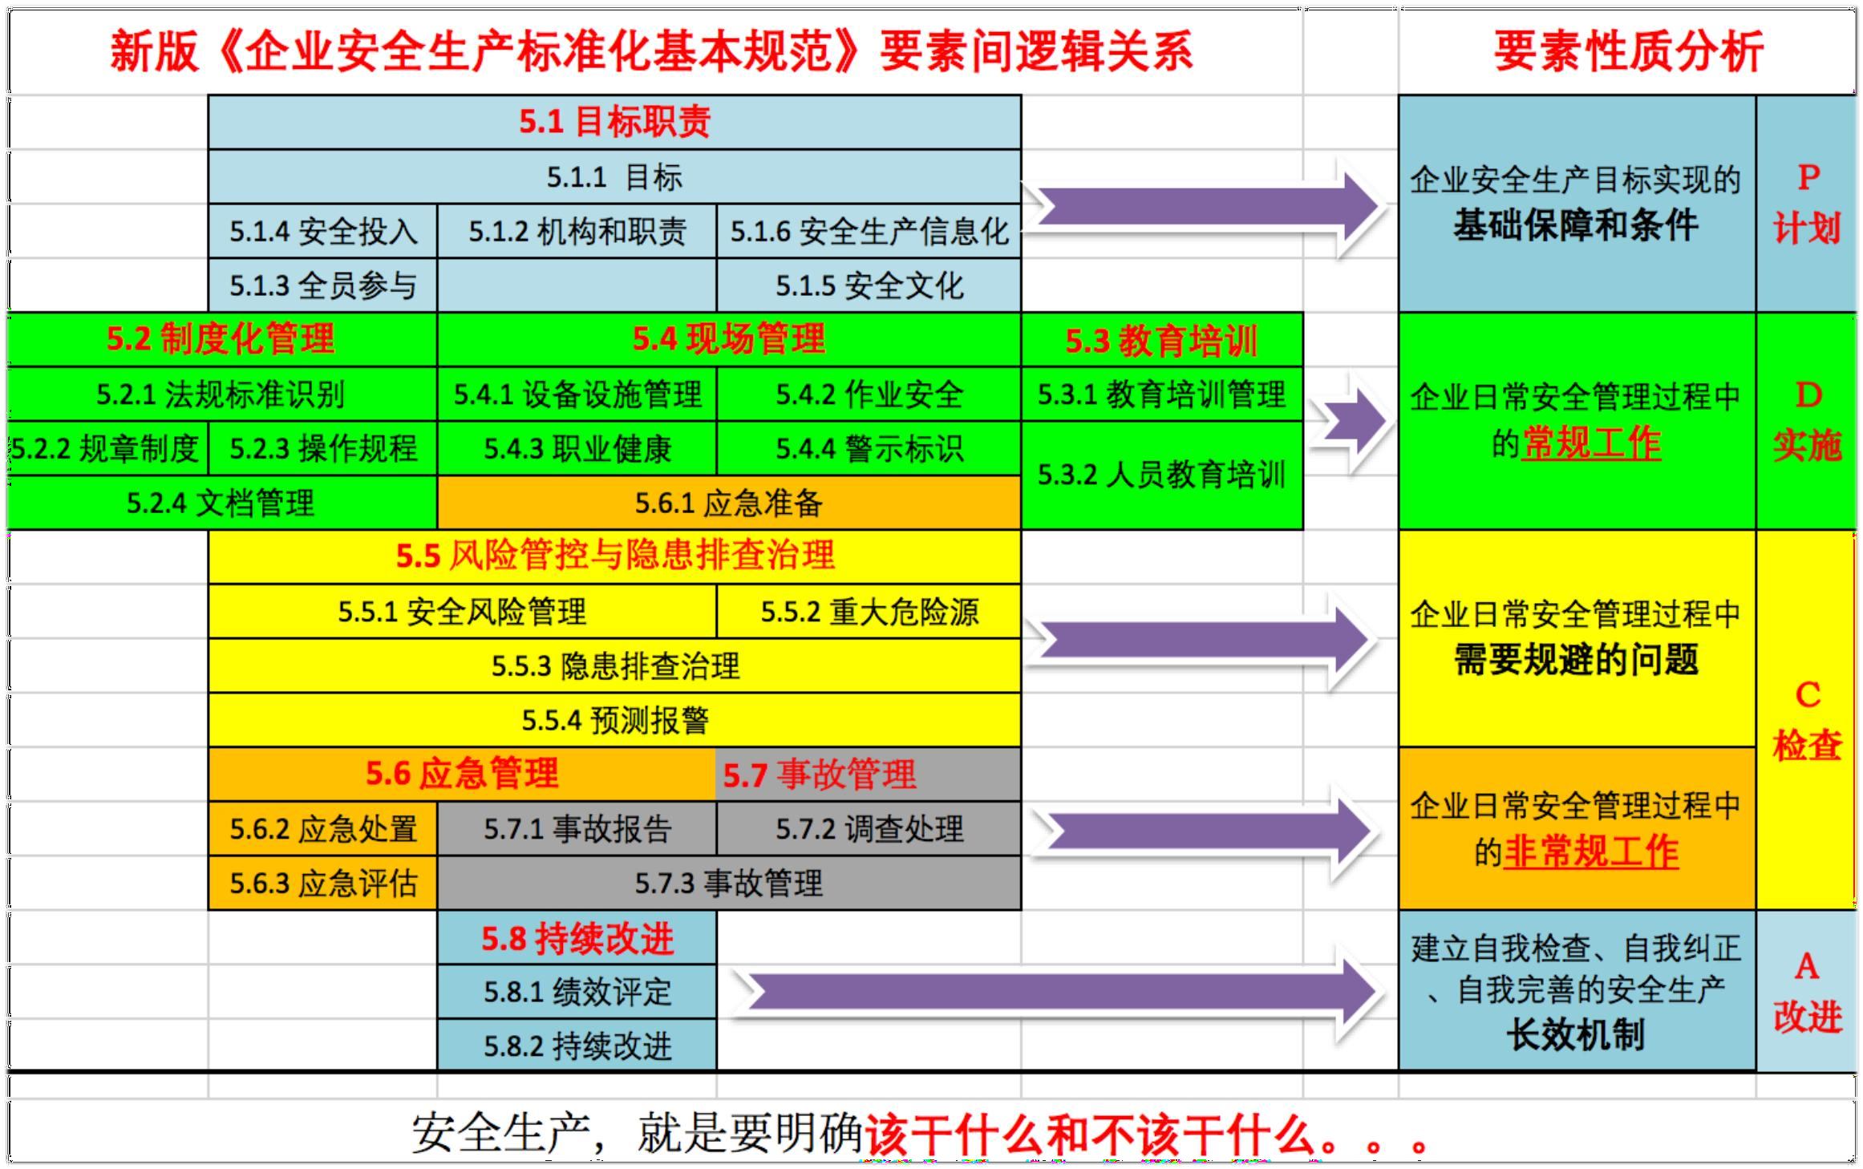

Slide 43
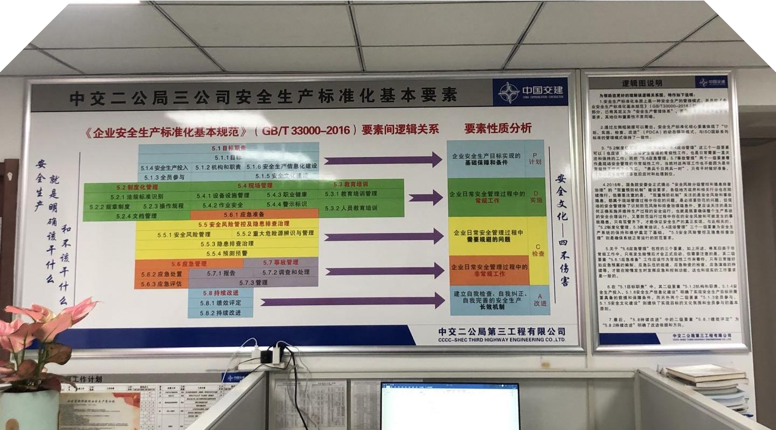
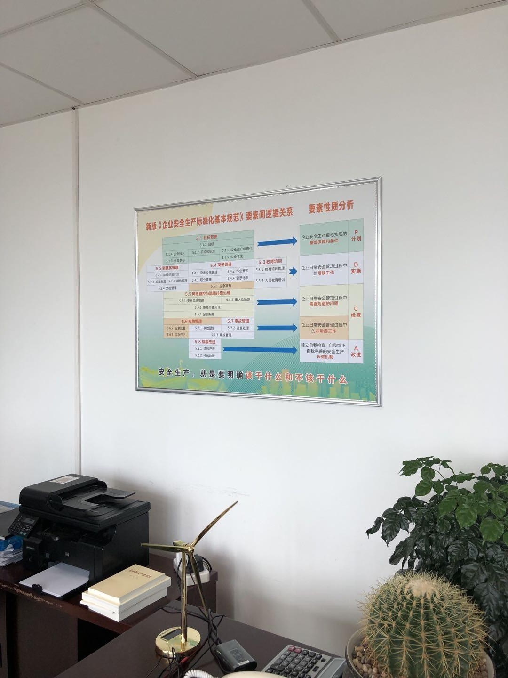
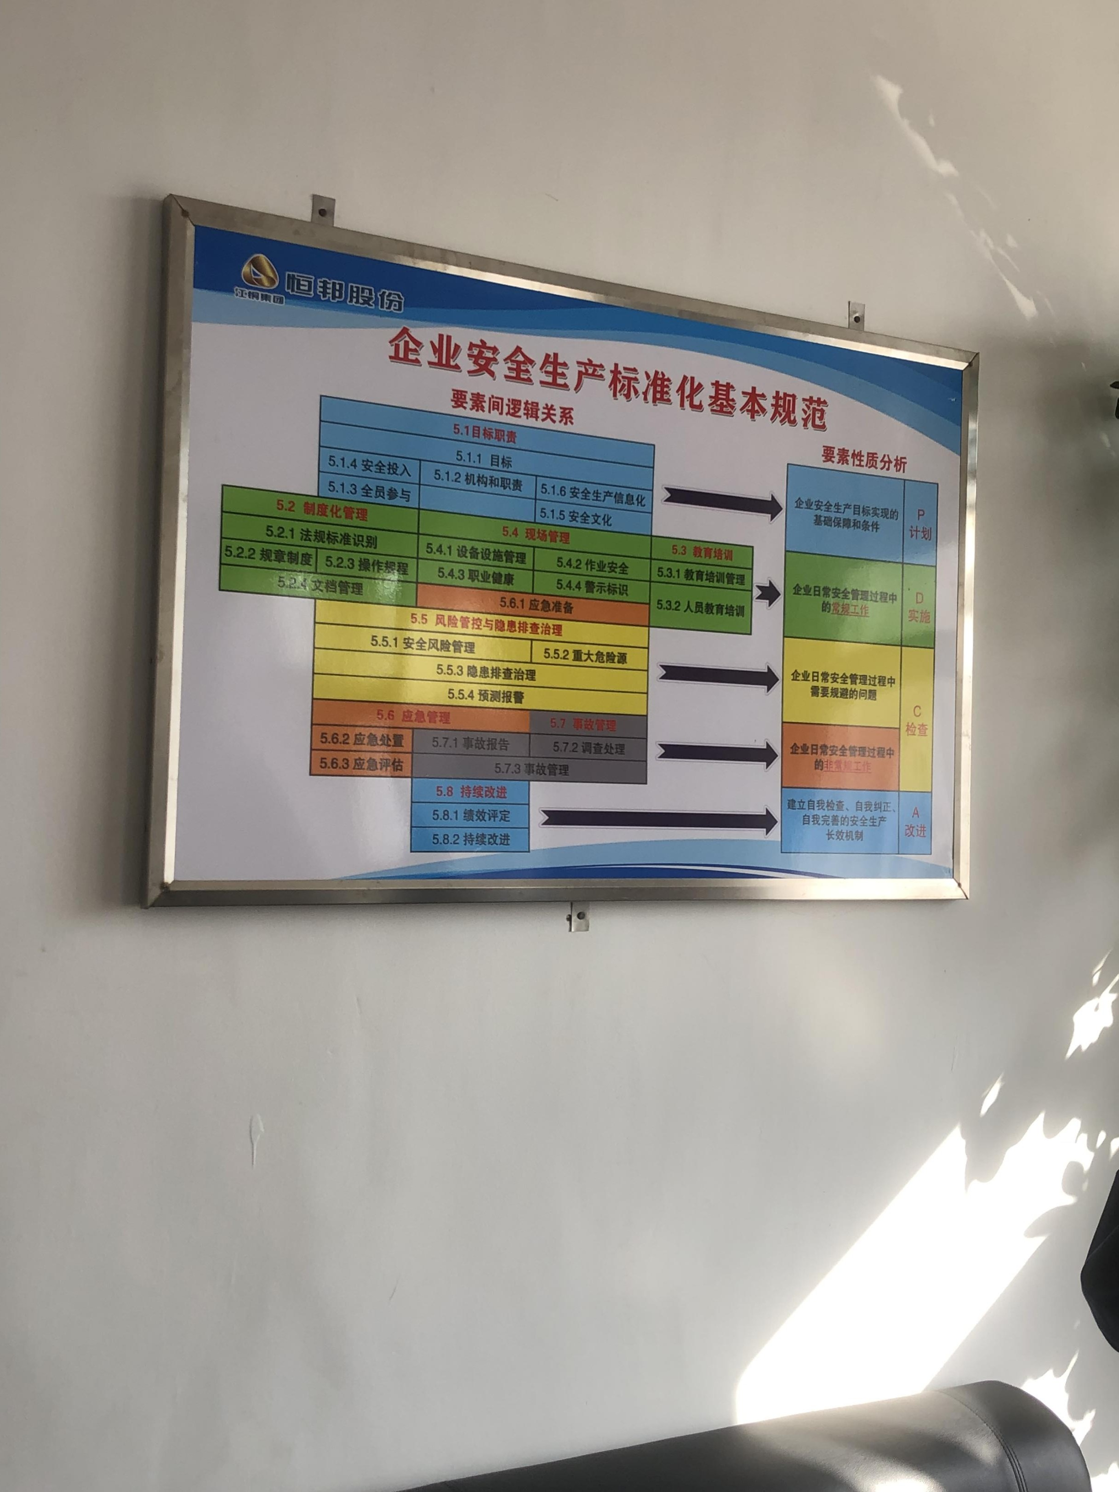
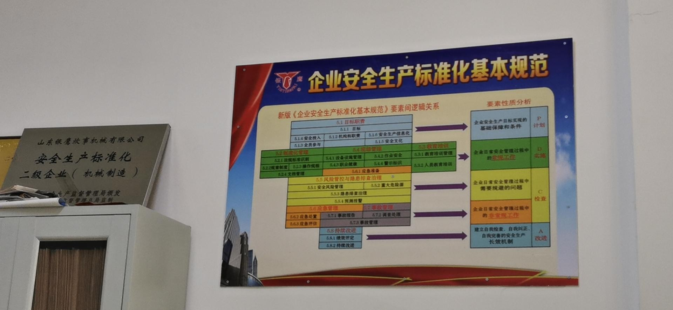

Slide 44
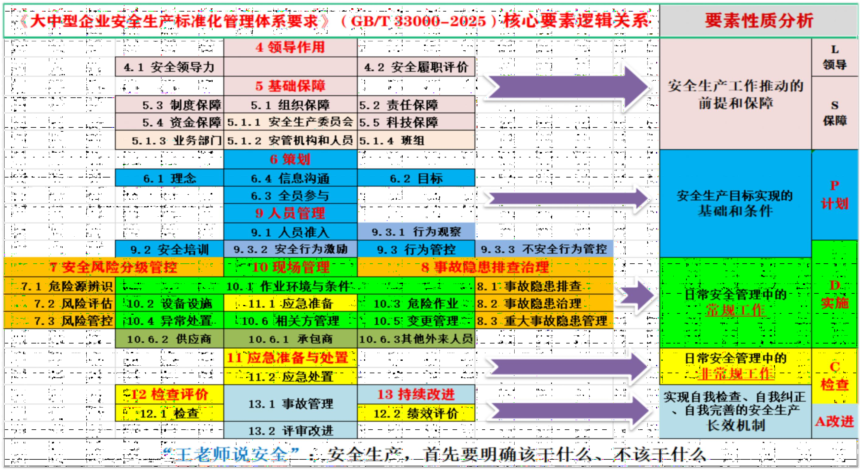


Slide 45
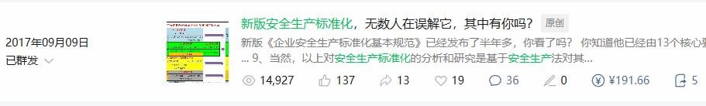



企业安全生产标准化的思路和要求
现阶段企业的安全生产管理的基本要求就是要确保做到合法合规！
安全生产标准化是现行相关法律法规、标准规范核心要求的汇编。
企业推进并实施了安全生产标准化便基本确保了合法合规的落实。
标准化吸收了体系PDCA，即计划、实施、检查和改善的管理模式。
标准化是国际体系化的管理思路与现行法律法规要求的有机结合。

Slide 46








企业安全管理基本思路123：
基于经验
合法合规/合规性评价是前提
安全生产标准化管理体系 资源保障
基于体系
基于风险
风险管控机制
隐患治理机制
应急响应机制
2025-11-24
“依法合规，严控风险”
47

Slide 47

新版安全生产标准化修订思路解读
安全生产标准化是要停了吗？标准化到底还搞不搞了？
安全生产标准化为什么要修订？修订的总体思路是什么？
新版标准化的核心是什么？其思路和要求做了哪些调整？
新版安全生产标准化（管理体系）的思路和逻辑解读
新版安全生产标准化管理体系落实的几点建议

Slide 48
新版安全生产标准化管理体系落实的
几点建议
平常心对待，不能继续无视应付，但也切勿过高期望
政策上需要处理好新标准和已有行业标准之间的关系
明确和把握好标准化和双控机制之间的区别和联系
落实好“三道防线”，有效管控好风险、防范好事故
结合GBT 45001-2020，深刻领会安全管理体系的逻辑

Slide 49



























这些年来我们推行过的安全管理模式和体系
新版标准化
目前体系的困惑
。。。
名不副实，没有啥用？
目的是取证，没去用？
“双重预防”
看着很好，但用不了？
安全标准化
安全评价
OSHMS18001

Slide 50
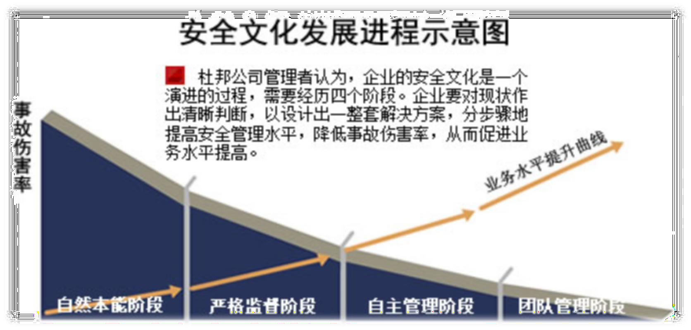

当前安全生产所处的阶段

Slide 51
我们当前问题和困惑的根源
我们当前所面对的问题和困惑，很大程度上来自企业整体的
安全管理水平和员工普遍的安全素质尚处在由自然本能阶段
（标志是经验管理）向严格监督阶段（标志是依法依规管理）发展和过渡过程中，却超前采用和强行实施了自主管理阶段
（标志是体系管理）普遍采用的方法和手段；尽管从理念上 我们认可，但在实际中却难以得到真正的理解、接受和实施！

Slide 52
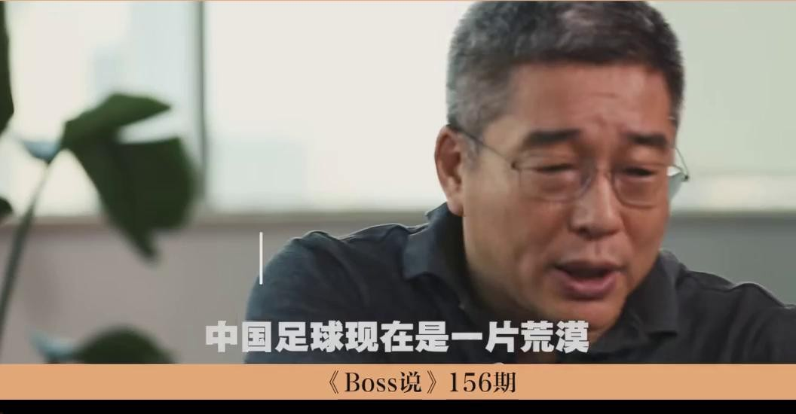
安全生产当前的核心问题和迫切要求
体系管理的手段和当前的
实际情况不匹配
安全发展理念未理解
安全管理手段不客观
安全习惯普遍未养成
规则意识普遍未建立
刘建宏：荒漠化治理要先种草再植树，中国足球同样如此！

Slide 53



求真务实，尊重规律
安全生产发展的不同阶段
体系 文化
管理 引领
无知无畏 经 验 提 升
自主 经验 制度 严格 养成 自主 团队本能 教训 建设 监督 习惯 管理 互助

Slide 54

新版标准化：
清楚每一要素在逻辑图中的位置，理解其对体系的作用
了解、明确并理解每一要素的实施要求
查阅并列出各要素对应的依据（国家、行业法规条例、地方性文件和标准规范）
明确各要素对应的企业管理制度和操作规程
了解各要素在实际工作中的现状和差距，并予以改进

Slide 55
新版安全生产标准化管理体系落实的
几点建议
平常心对待，不能继续无视应付，但也切勿过高期望
政策上需要处理好新标准和已有行业标准之间的关系
明确和把握好标准化和双控机制之间的区别和联系
落实好“三道防线”，有效管控好风险、防范好事故
结合GBT 45001-2020，深刻领会安全管理体系的逻辑

Slide 56
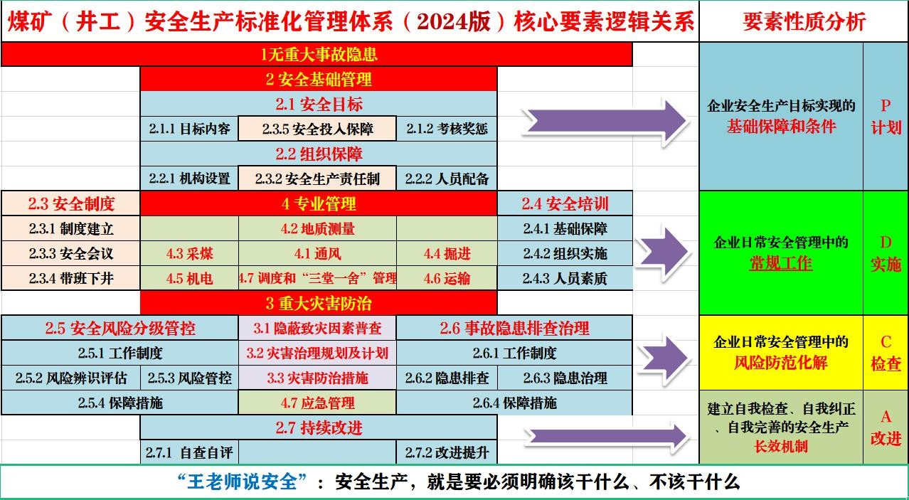
八条基本条件要符合

Slide 57
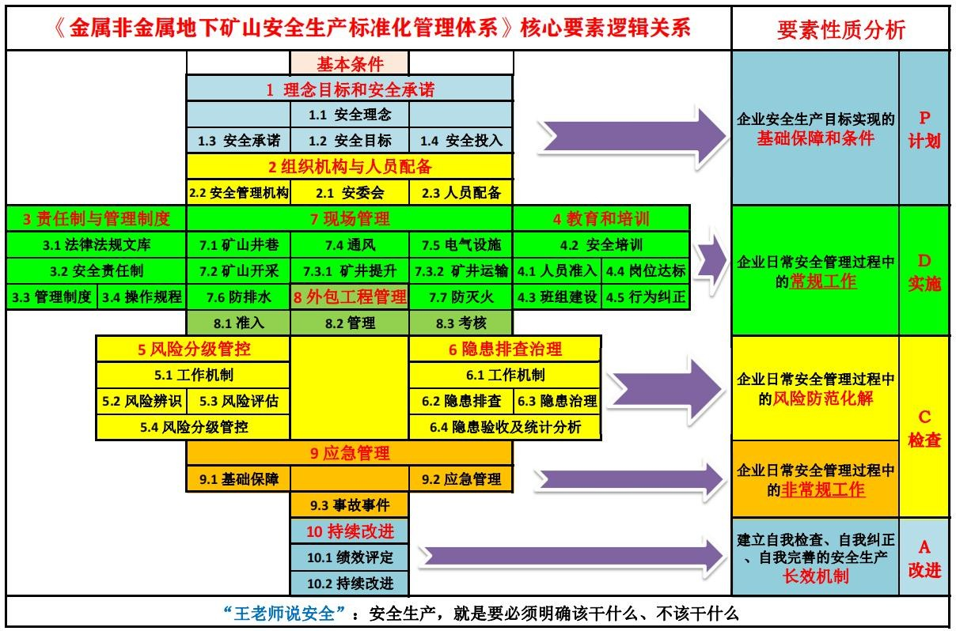
2025-11-24
人人讲安全 个个会应急
59

Slide 58
新版标准化管理体系发布后的后续工作
近期发布的相关行业标准化规范是否需要尽快再次修订？
在2016版标准化修订后就一直没有同步修订的绝大多数行业标准化建设标准，何时才能修订完成和发布？
行业标准如何与地方标准协调或同步？谁来协调？
大型企业集团的标准化建设标准如何协调其位于不同省市的下属子公司的标准化建设？

Slide 59
新版安全生产标准化管理体系落实的
几点建议
平常心对待，不能继续无视应付，但也切勿过高期望
政策上需要处理好新标准和已有行业标准之间的关系
明确和把握好标准化和双控机制之间的区别和联系
落实好“三道防线”，有效管控好风险、防范好事故
结合GBT 45001-2020，深刻领会安全管理体系的逻辑

Slide 60
“双重预防机制”和“安全生产标准化”的关系？
2021版《安全生产法》【第四条】
生产经营单位必须遵守本法和其他有关安全生产的法律、法规，加强安全生产管理，建立健全全员安全生产责任制和安全生产规章制度，加大对安全生产资金、物资、技术、人员的投入保障力度，改善安全生产条件，加强安全生产标准化、信息化建设，构建安全风险分级管控和隐患排查治理双重预防机制，健全风险防范化解机制，提高安全生产水平，确保安全生产。

Slide 61








“双重预防机制”和“安全生产标准化”的关系？
各自独立？
相互包含？
V
双重预防机制
安全生产标准化
安全生产标准化

Slide 62
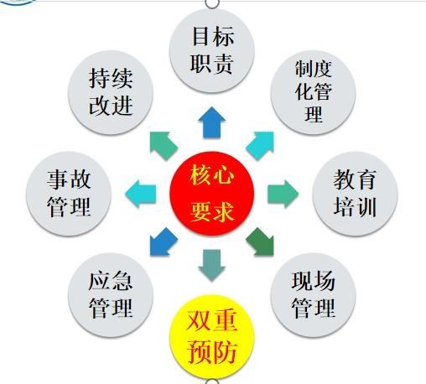

Slide 63

安全生产标准化
通过全面辨识风险，分级管控风险，夯实标准化工作的基础，确保标准化建设始终植根于危险源辨识的基础之上，运行于风险管理的主线之中。
风险 隐患管控 治理
2025-11-24
65

Slide 64


安全生产标准化
双重预防机制
全面规范安全管理
系统提升风控能力管理人员的“百宝箱”
标准化系统管理，
关注现场操作层面
精准把控关键环节
作业人员的“
”
双控机制防范事故

Slide 65
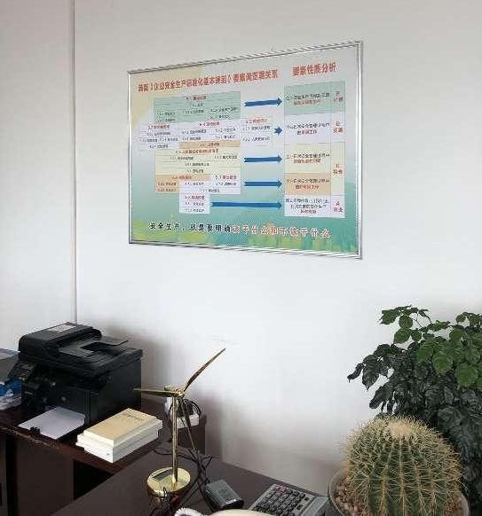

安全生产标准化核心要素逻辑关系图，以下三种情况的人，更应该关注！
刚毕业的安全专业学生，被质疑只有理论，不懂现场！
刚改行从事安全工作，只觉一头雾水，但无所适从的！
刚分管安全生产工作，深感压力山大，可无处下手的！

Slide 66













安全与风险的关系
那么，管风险又该怎么管呢？我们有 ！
2025-11-24
68

Slide 67
新版安全生产标准化管理体系落实的
几点建议
平常心对待，不能继续无视应付，但也切勿过高期望
政策上需要处理好新标准和已有行业标准之间的关系
明确和把握好标准化和双控机制之间的区别和联系
落实好“三道防线”，有效管控好风险、防范好事故
结合GBT 45001-2020，深刻领会安全管理体系的逻辑

Slide 68
安全风险系统防控“三道防线”示意图

Slide 69


























事故预防、关口前移；双重预防、纵深防御
事中应急响应
事后调查处理
事前
预防控制
危险源
事故隐患
安全事故
严重后果
第一道防线：风险分级管控
第二道防线：隐患排查治理
第三道防线：事故应急救援
关口前移 “想不到”
重心下移 “管不住”
以防万一 “防不了”
惩前毖后

Slide 70








事故防范：从
到
【知风险】
【懂防范】
【会处置】
【能逃生】
2025-11-24
人人讲安全 个个会应急
72

Slide 71



风险管控和事故防范的“
”
【知风险】
第一问：你所做工作存在什么风险，可能会发生什么事故？
【懂防范】
第二问：你应该如何防范这种风险，如何避免事故的发生？
【会处置】
第三问：万一发生意外，你如何紧急应对，如何现场处置？
【能逃生】
第四问：如果现场失控，你如何脱离险境，需从何处逃生？
2025-11-24
人人讲安全 个个会应急
73

Slide 72


事故防范，重在预防；关口前移，意识先行
《申鉴-杂言》(东汉.荀悦)
进忠有三术：
一曰防，二曰救，三曰戒；
先其未然谓之防，
发而止之谓之救，
行而责之谓之戒；
防为上，救次之，戒为下。
荀悦（公元148-209年），字仲豫，颍川颍阴
（今河南许昌）人，名门之后，东汉著名史学家、政论家、思想家。
汉灵帝时宦官专权，荀悦隐居不出。献帝时，应曹操之召，任黄门侍郎，累迁至秘书监、 侍中。侍讲于献帝左右，日夕谈论，深为献 帝嘉许。后奉献帝命以《左转》体裁为班固
《汉书》作《汉纪》，写成《汉纪》30篇。
荀悦另著有《申鉴》5篇，主张为政者要兴农桑以养其性，审好恶以正其俗，宣文教以章其化，立武备以秉其威，明赏罚以统其法，表现了他的社会政治思想。
让安全成为习惯，让习惯更加安全！

Slide 73


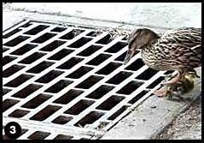
安全风险系统防控的“三道防线”
做事之前想风险
做事之中除隐患
应急意识常相伴
2025-11-24
守土有责 守土负责 守土尽责
75

Slide 74
新版安全生产标准化管理体系落实的
几点建议
平常心对待，不能继续无视应付，但也切勿过高期望
政策上需要处理好新标准和已有行业标准之间的关系
明确和把握好标准化和双控机制之间的区别和联系
落实好“三道防线”，有效管控好风险、防范好事故
结合GBT 45001-2020，深刻领会安全管理体系的逻辑

Slide 75
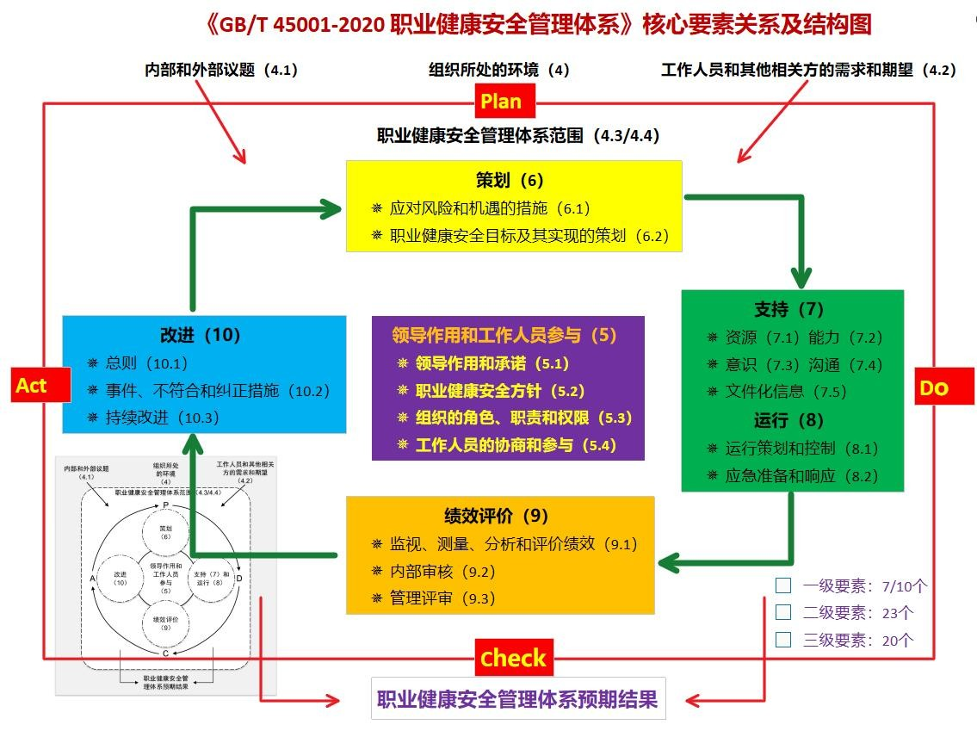
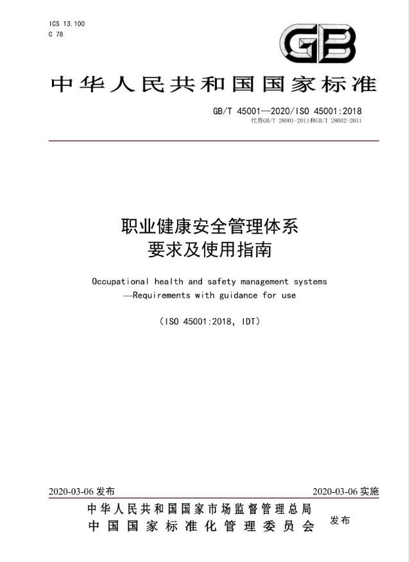
77

Slide 76













风险管控和事故防范：一体两翼
一手抓预防，一手抓应急；两手都要抓，两手都要硬！
建章立制
考核
奖惩
尽职履责
应急响应机制
安全生产标准化
双重预防机制
监督检查
依法依规
教育培训

Slide 77
引言-原则【实事求是，不忘初心】
坚持合法合规 。依据现行安全生产法律法规、强制性标准和规范性文件，保证企业安全生产工作合法合规 。
坚持集成融合 。充分借鉴国内外安全生产管理体系构建理论方法，广泛吸纳国内大中型企业安全生产管理实践经验和成熟做法，兼具中国特色和国际通用性 。
坚持传承创新 。 聚焦安全生产管理体系顶层设计，传承固化安全生产标准化建设经验做法，创新安全生产管理的理论基础和运行模式，建立中国特色的安全生产标准化管理体系 。
坚持简明实用 。 紧密围绕企业安全生产管理的迫切需求，将体系要求去繁就简、去虚就实，凸显管理体系的引领性、实用性，确保企业安全生产标准化管理体系的可操作性 。

Slide 78

让安全成为习惯，让习惯更加安全！

